Slide 1
범죄 데이터 기반
범죄 예측 및 순찰 알고리즘 Crime Data-Based Crime Prediction and Patrol Algorithms
류형주 팀장
2016112650
김동연
2016112622
김영서
2017112596

Slide 2

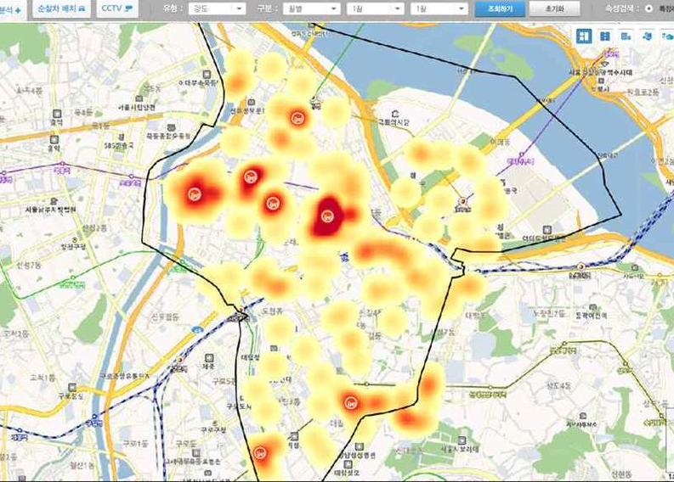
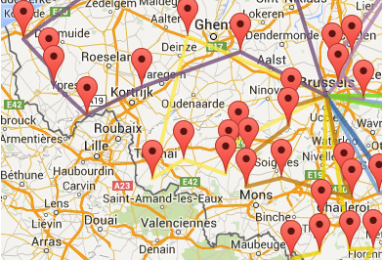
현재 상황
NOW
범죄 예측
순찰 경로
- 의사결정나무를 통한 범죄예측 히트맵 생성
- 히트맵 정확도 개선 중

Slide 3
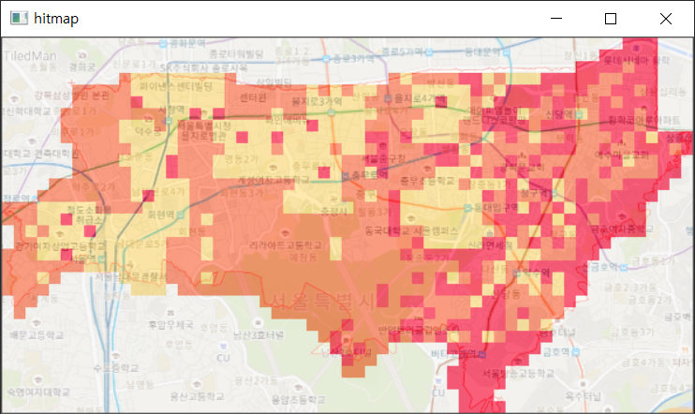
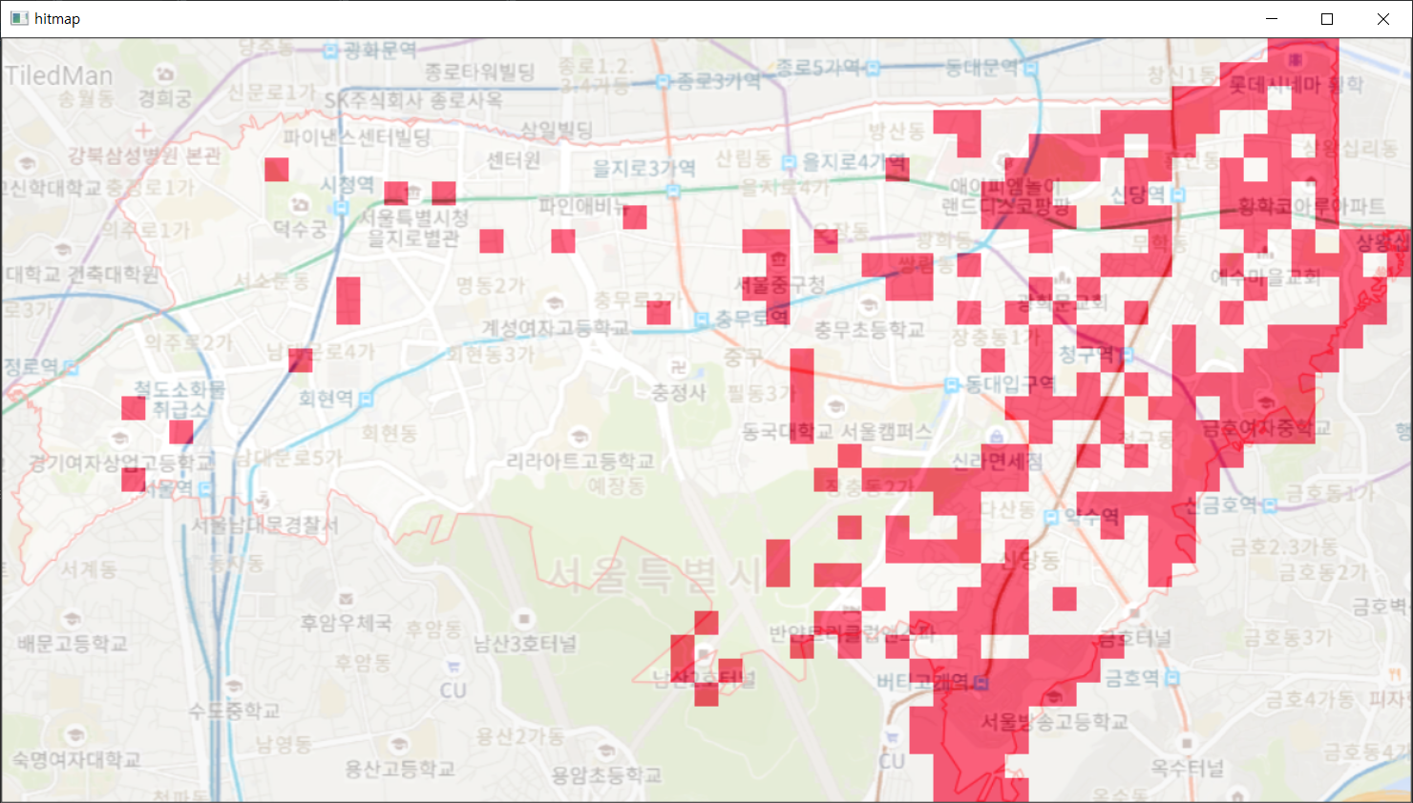
Step1 : 순찰 주요지점 추출
Step.1
Thresholding
- 범죄를 예측한 결과 나온 Hitmap
- Thresholding 으로 예측 범죄 수가 높은 주요지점들을 추출

Slide 4
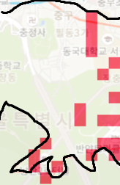
Step2 : 관할구역 단위 순찰경로 생성
Step.2
[24, 25, 112, 228, … ]
경찰서 관할 구역별로 주요지점들을 배열로 생성한다.
배열 원소는 주요지점의 그리드 번호(0 ~ 1106)
평가방법?
최적경로
= 경로2
평가
경로1 : 72점
경로2 : 24점
경로3 : 56점
:
경로1 : [24, 112, … ]
경로2 : [24, 228, … ]
경로3 : [25, 112, … ]
:

Slide 5
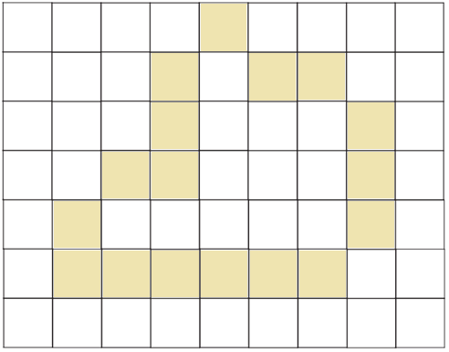

Step3 : 평가방법
Step.3
방법1 - 시뮬레이션
단순화한 시뮬레이션 게임으로 생각
주요지점 사이 예측시간으로 순찰차속도 조절
범죄 발생 시 API에 요청해서, 소요시간(현위치 → 범죄 발생위치)을 받아옴
여러 번 반복해 소요시간 합으로 경로 평가

Slide 6



Step3 : 평가방법
Step.3
방법2 – 위치 평균
범죄 발생 시의 순찰차 위치를 어떻게 정할 것인가 하는 문제 해결
순찰차의 위치
- 경로 위에 평균적으로 존재한다고 가정
- 범죄 발생 시 a→b 경로에 있을 확률은 $$\frac{10분}{10분+20분+15분}$$
T4
X
b
T3
20분
T2
10분
T1
c
초동조치 시간
경로 내 몇 개의 지점을 선택
범죄 발생 지점 까지 걸린 시간 평균 $\frac{T_{1}+T_{2}+T_{3}+T_{4}}{4}$
a
15분

Slide 7
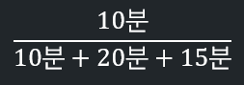
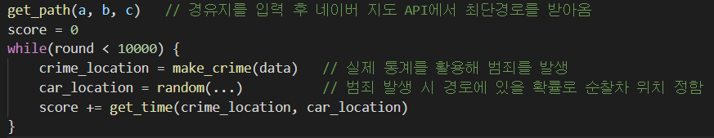
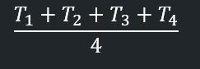
Step3 : 평가방법
Step.3
방법2 – 위치 평균
- score로 경로에 대해 평가
- score가 가장 작은 경로가 초동조치가 가장 빠른 최적경로

Slide 8
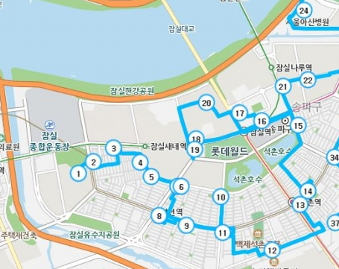
Step3 : 평가방법
Step.3
방법3 – 최단 경로
범죄 예측율이 높은 곳을 최단경로로 순찰하도록 개발

